Slide 1







PHÒNG GD & ĐT QUẬN LONG BIÊN
TRƯỜNG TIỂU HỌC PHÚC LỢI
CHÀO MỪNG CÁC THẦY, CÔ GIÁO VÀ CÁC EM
ĐẾN VỚI TIẾT HỌC
TOÁN
TUẦN: 25
Bài 28: Luyện tập chung
(Tiết 1)

Slide 2

BÀI 28: LUYỆN TẬP CHUNG
TIẾT 1

Slide 3
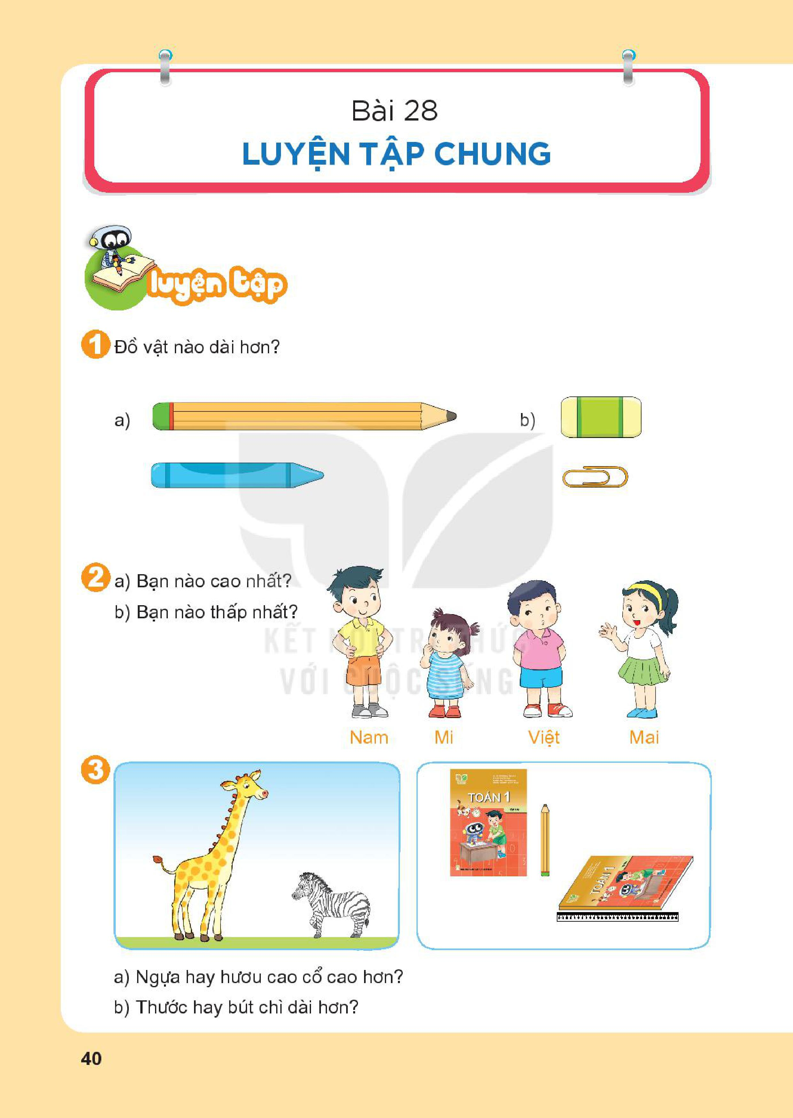

Slide 4
a) Bạn nào cao nhất?
b) Bạn nào thấp nhất?
Nam
Mi

Slide 5
Hươu cao cổ cao hơn.

Slide 6
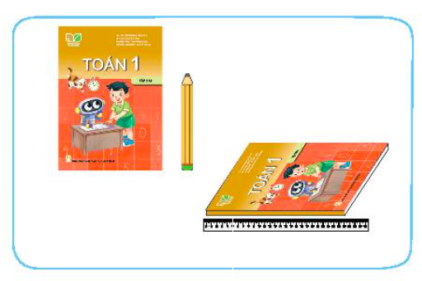
b) Thước hay bút chì dài hơn?
Thước dài hơn.

Slide 7
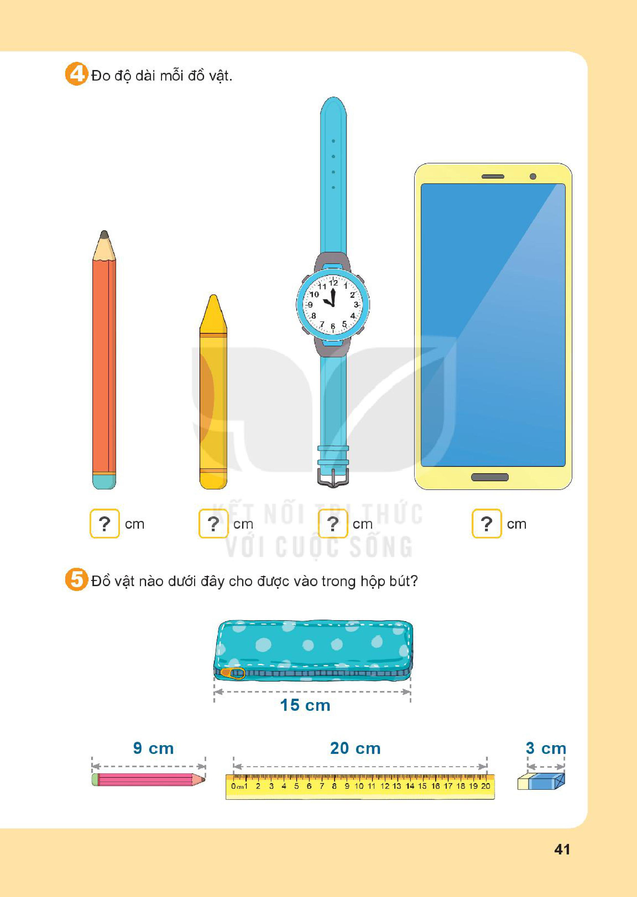
8
6
12
10

Slide 10
THANK
YOU!

